Slide 1

Министерство науки и высшего образования Российской Федерации
Муромский институт (филиал)
федерального государственного бюджетного образовательного учреждения высшего образования
«Владимирский государственный университет имени Александра Григорьевича и Николая Григорьевича Столетовых»
(МИ ВлГУ)
ВЫПУСКНАЯ КВАЛИФИКАЦИОННАЯ РАБОТА
Тема: «Разработка программы имитационного моделирования
моделей машинного обучения»
Выполнил:
Студент ИС-117
Минеев Р.Р.
Руководитель:
к. т. н., доц. каф. ИС
Щаников С.А.
Муром 2021

Slide 2
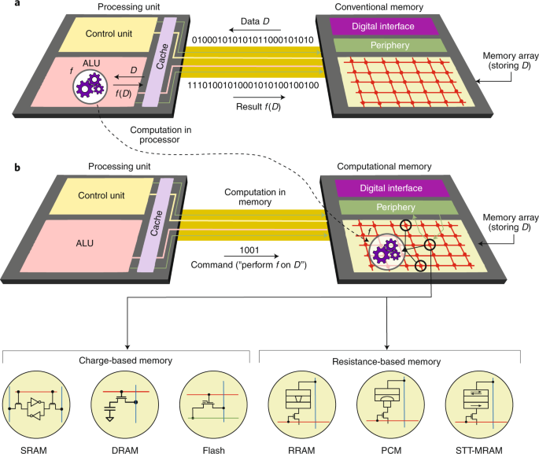
Актуальность темы
2/14
Рисунок 1 – организация вычислений в памяти

Slide 3
Цель и задачи
Цель работы: разработать программу, при помощи которой возможно определить, будут ли на ReRAM готовые модели нейронных сетей работать с приемлемой точностью.
Задачи:
реализовать возможность тестировать любую модель нейронной сети;
добавить алгоритмы имитации аналоговых помех для тестирования работы нейронных сетей;
повысить производительность работы программы за счет использования параллельных вычислений в целях ускорения процесса тестирования;
сформулировать выводы о работе реализованной программы тестирования.
3/14

Slide 4




Обзор программ моделирования ИНС
4/14

Slide 5
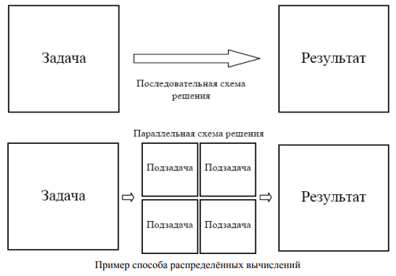
Общий принцип работы
Рисунок 2 – Принцип работы программы
5/14

Slide 6
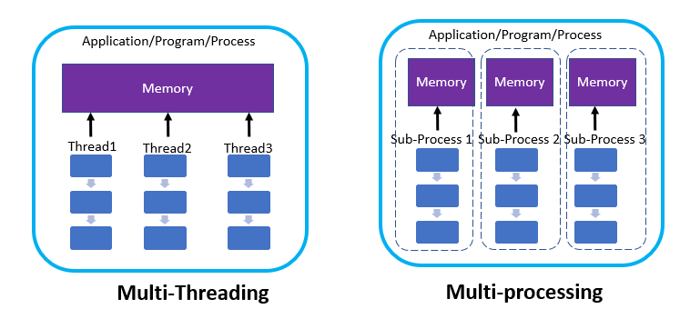
Проблема GIL и её решение
Рисунок 3 – Методы параллельных вычислений
6/14

Slide 7
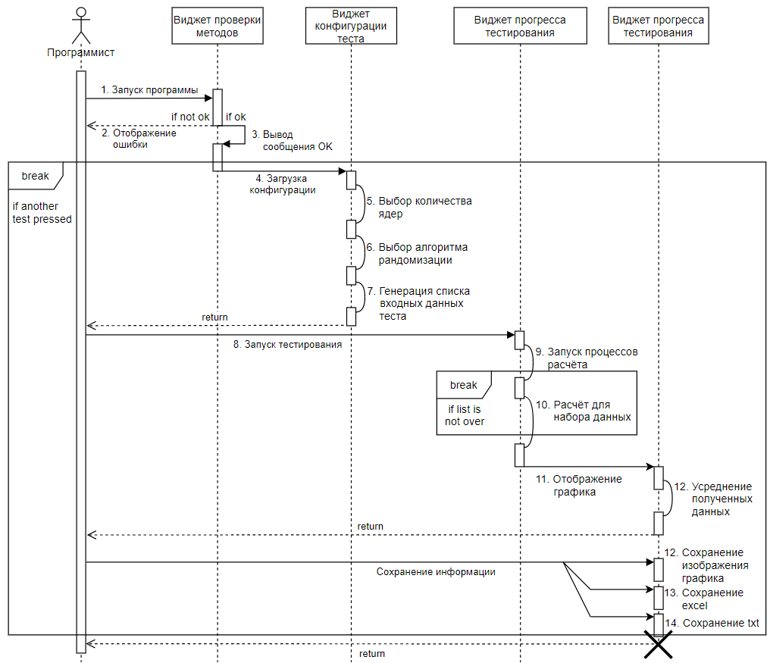
Проект программы
7/14
Рисунок 4 – Диаграмма последовательности

Slide 8
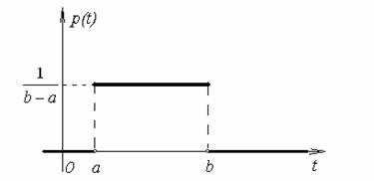
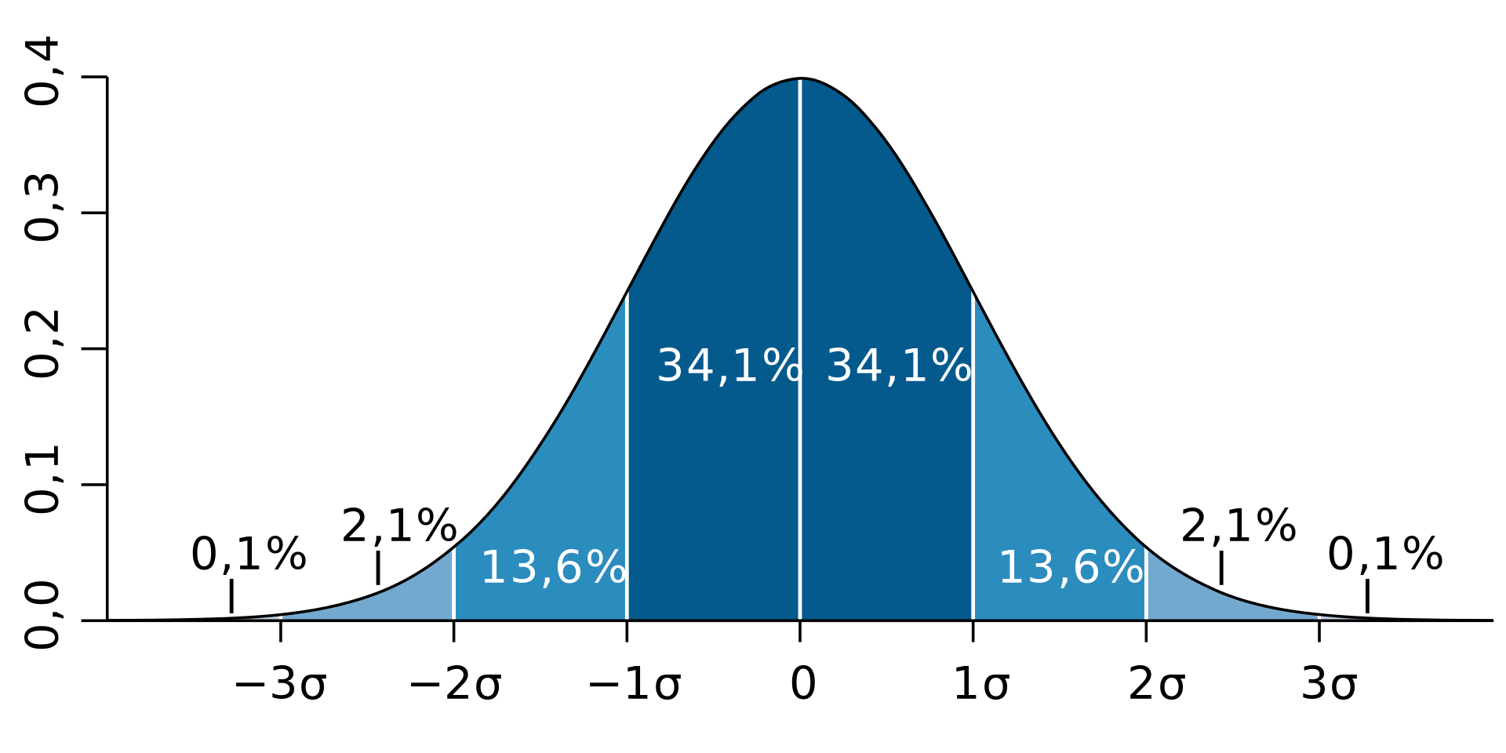
Распределения весов - имитация погрешностей
Рисунок 5 – График равномерного распределения
Рисунок 6 – График нормального распределения
Параметр, указываемый в конфигурации теста: deviation
Параметр, указываемый в конфигурации теста: sigma
8/14

Slide 9
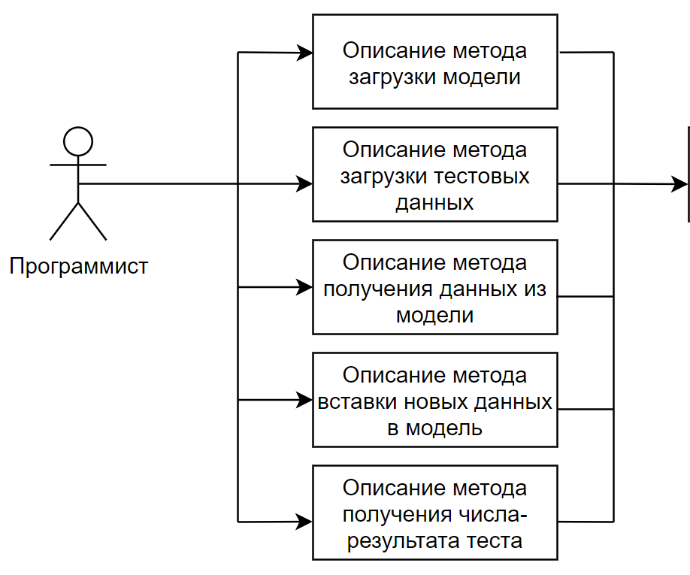
Протокол взаимодействия с программой
class NeuralCrashTest(NeuralCrash):
def __init__(self):
super().__init__()
def load_model(self):
self.model = load_model('../2 II Creation/fashion_mnist.h5')
def load_testdata(self):
(_, _), (testX, testY) = fashion_mnist.load_data()
testX = testX.reshape(testX.shape[0], 784) / 255
self.testdata = testX, testY
def get_tested_values(self):
return self.model.get_weights()
def set_tested_values(self, values):
new_model = self.model
new_model.set_weights(values)
return new_model
def test_model(self, model, data):
results = model.evaluate(data[0], data[1], batch_size=64)
return results[-1]
Рисунок 7 – Последовательность первого запуска программы
9/14

Slide 10
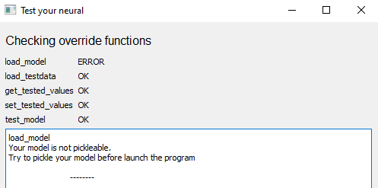
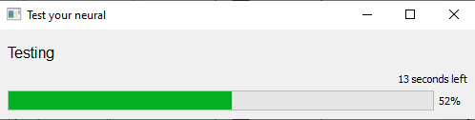
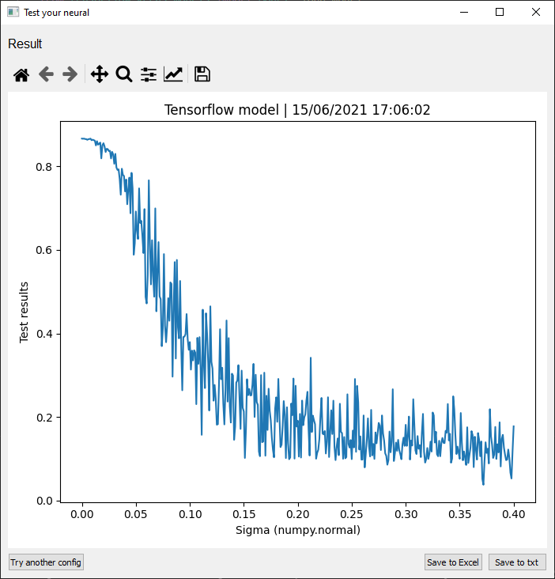
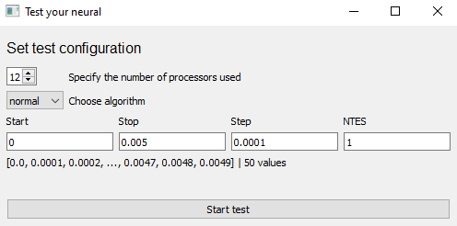
Реализованная программа
Виджет процесса тестирования
Виджет проверки пользовательских функций
Виджет настройки конфигурации тестирования
Виджет отображения результатов тестирования
10/14

Slide 11
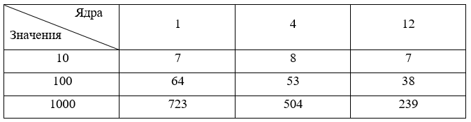
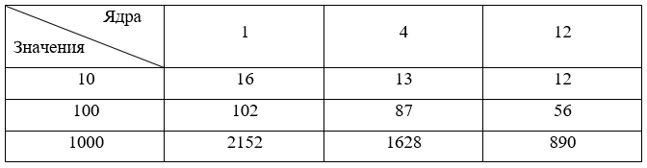
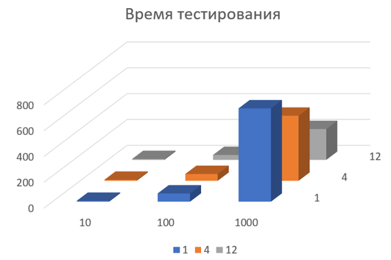
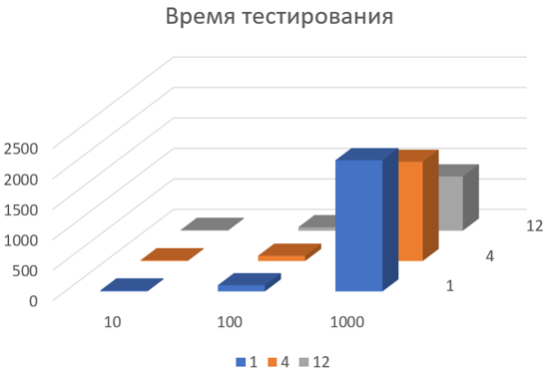
Benchmark (Компьютер)
Результаты тестирования модели Fashion_mnist
Результаты тестирования модели Fashion_mnist_big
11/14

Slide 12
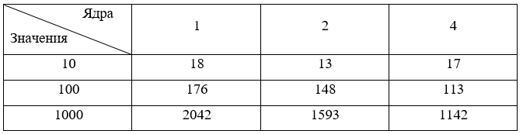
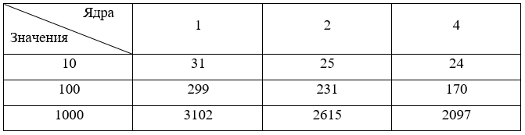
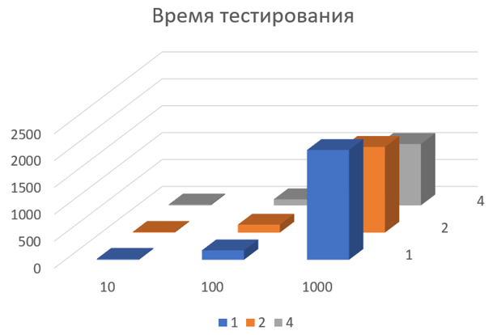
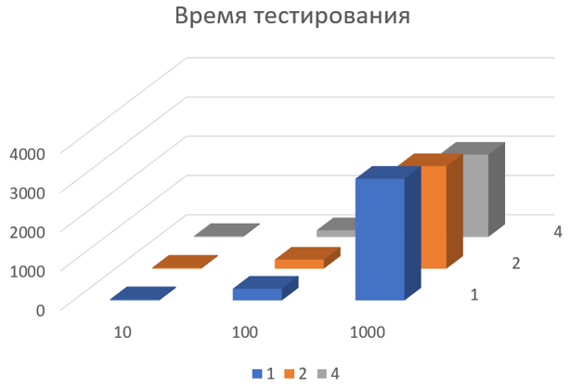
Benchmark (Ноутбук)
Результаты тестирования модели Fashion_mnist
Результаты тестирования модели Fashion_mnist_big
12/14

Slide 13
Заключение
Таким образом, в процессе разработки программы были выполнены следующие поставленные на работу задачи:
реализована возможность тестировать любую модель нейронной сети;
добавлены алгоритмы имитации аналоговых помех для тестирования работы нейронных сетей (алгоритм равномерного распределения и алгоритм нормального распределения);
повышена производительность работы программы за счет использования метода распараллеливания процессов в целях сокращения времени тестирования;
сформулированы выводы о работе реализованной программы тестирования.
13/14

Slide 14
Спасибо за внимание!
14/14

